Slide 1

Segurança da Informação

Slide 2

Sumário
1. Confidencialidade, Integridade e Disponibilidade (CID)
1.1 Confidencialidade
1.2Integridade
1.3 Disponibilidade
2. Crime em Informática
3. Pirataria Moderna
4. Crack
5. Falsificação
6. Espionagem Industrial
7. Adware: APS PRAG
8. Keylogger
9. Phishing
10. Scan
11. Span
12. Virus: Boot / Parasita / Camuflados / Macro
12.1 VÍRUS DE SETOR DE BOOT
12.2 VÍRUS PARASITAS
12.3 VÍRUS CAMUFLADOS
13. Worm
14. Span
15. Flaming
16. Qual a diferença entre hacker e cracker?
17. O que é criptografia? 18. Firewall 19. Proxy
20. Backup
21. Biometria
21. Biometria

Slide 4
1. Confidencialidade, Integridade e Disponibilidade (CID)
Mas como se protege a informação? Ou antes disso, o que é Segurança da Informação?
Segurança da Informação é a disciplina que visa preservar a confidencialidade, a integridade e a disponibilidade da informação (CID). São estes os três pilares que detalho a seguir.

Slide 5
1.1 Confidencialidade
Confiabilidade significa garantir que a informação não será conhecida por pessoas que não estejam autorizadas para tal.
Esse conceito é o mais interessante dos três pilares, talvez porque tenha a ver com sigilo e segredo; e isso mexe com a curiosidade humana. No mundo corporativo, também é o aspecto mais estratégico, pois a confidencialidade da informação protege o capital intelectual e por consequência as vantagens competitivas da empresa.

Slide 6
1.2 Integridade
Esta, por sua vez, significa garantir que a informação armazenada ou transferida está correta e é apresentada corretamente para quem a consulta.
Esse pilar pode ser menos emocionante, mas é absolutamente crítico do ponto de vista operacional, pois valida todo o processo de comunicação em uma empresa ou comunidade.

Slide 7
1.3 Disponibilidade
Disponibilidade significa garantir que a informação possa ser obtida sempre que for necessário, isto é, que esteja sempre disponível para quem precisar dela no exercício de suas funções.
Esse pilar também está ligado à questão operacional da empresa, mas de uma maneira muito mais direta do que a integridade.

Slide 8
2. Crime em Informática
Crime informático, e-crime, cybercrime, crimes eletrônicos ou crime digital são termos empregados para atribuir a toda a ação onde um computador ou uma rede de computadores é aplicada como uma ferramenta, uma apoio de ataque ou como meio de crime.
O crime por computador pode ocasionar danos tanto pessoais como empresariais. Os danos pessoais são obtidos no envio de mensagens com aspecto depreciativo, falso ou pessoal em nome da pessoa, utilizando apenas os dados dos e-mails, na movimentação de contas bancárias com o raciocínio de fazer transações, saques ou até mesmo pagamento de contas, na utilização de dados de cartão para fazer compras e na propagação de fatos ou imagens com desígnio de causar danos morais.
De um modo geral crimes informáticos podem ser definidos como toda a atividade criminal que envolva o uso da infra-estrutura tecnológica da informática, incluindo acesso ilegal (acesso não autorizado), interceptação ilegal (por meio de uso de técnicas de transmissão não públicas de dados de computador para, dentro ou fora do sistema computadores), obstrução de dados (danos a dados do computador), interferência nos sistemas (interferência nos sistemas de computadores quanto a entrada de dados, transmissão, pagamentos, deteriorização, alteração ou supressão de dados de computador), uso indevido de equipamentos, falsificação de IPs e fraude eletrônica.

Slide 9
3. Pirataria Moderna
A pirataria moderna é caracterizada por todo ato referente à cópia, venda ou distribuição de material sem o pagamento dos seus devidos direitos autorais, de marca e propriedade intelectual ou industrial. Falsificar qualquer tipo de produto ou item, além de usar qualquer marca ou imagem protegida por direitos autorais configura o crime de pirataria.
No Brasil, diversos motivos impulsionam essa prática, em especial pela diferença elevada de preço entre o produto original e o pirata. Costumeiramente encontramos todos os tipos de produtos falsificados para comprar, como roupas, CDs, DVDs e vários outros tipos de mercadoria.

Slide 10
4. Crack
Um crack é um pequeno software usado para quebrar um sistema de segurança qualquer. Seu uso mais comum é para transformar programas em versões limitadas, seja em funcionalidade ou tempo de uso, os chamados shareware, em um programa completo, removendo ou enganando o sistema de segurança que limita o uso ou verifica o número serial.
Existem várias abordagens possíveis. Em alguns casos o cracker consegue descobrir o algoritmo usado pelo fabricante do software para gerar números seriais válidos e simplesmente cria um programa que gera quantos números seriais válidos quiser. Outra possibilidade é usar um editor hexadecimal para procurar a rotina que verifica o serial dentro do programa.

Slide 11
5. Falsificação
É cada vez mais acessível encontrar conteúdos da música, cinema e aplicativos pagos para computador disponibilizados em sites ou compartilhados em programas especialmente desenvolvidos para a tarefa, o que estimula a violação aos direitos autorais.
O uso dos gravadores de CDs e DVDs, que hoje não passam de cem reais em lojas de informática, facilita ainda mais a realização de cópias falsificadas de álbuns e filmes, vendidos por todos os lugares na cidade a preços bem atraentes para quem não pode pagar pelo original. Três lançamentos em DVDs não passam de dez reais em muitos casos. E quem tem o gravador em casa e conexão de banda larga não compra nem dos camelôs, já que é mais fácil e barato fazer tudo sozinho.

Slide 12
6. Espionagem Industrial
A espionagem industrial é um conjunto de ações que roubam os dados de uma organização, ou seja, o furto das informações confidenciais a respeito somente de pessoas autorizadas. Geralmente esta prática ilegal consiste na infiltração de pessoas nos setores de dentro da empresa, chantagens de ex-funcionários ou contratação de hackers para invadir o sistema ou banco de dados. O roubo das informações pode resultar em prejuízos e é muito perigoso, dependendo é claro, do que estes documentos apresentam podendo cair em mãos erradas.

Slide 13
7. Adware: APS PRAG
Adware é um termo muito usado e que está na “boca do povo”. Mas afinal, o que significa? Adware (vem do inglês, ad = anuncio, software = programa) são programas que exibem propagandas e anúncios sem a autorização do usuário, tornando o computador mais lento e a conexão lenta. Normalmente assumem o formato de pop-up, aquelas janelas incômodas que abrem a todo instante enquanto você navega em determinado site.
Além disso, a sua conexão pode ser prejudicada, pois estes programas precisam ser atualizados constantemente por meio da Internet, isto sem falar no incômodo causado pelas propagandas e anúncios que são exibidos constantemente.

Slide 14
8. Keylogger
Keylogger (que significa registrador do teclado em inglês) é um software nocivo do tipo spyware cuja finalidade é registrar tudo o que é digitado, quase sempre a fim de capturar senhas, números de cartão de crédito e afins.^{[1]} Muitos casos de phishing, assim como outros tipos de fraudes virtuais, se baseiam no uso de algum tipo de keylogger, instalado no computador sem o conhecimento da vítima, que captura dados sensíveis e os envia a um cracker que depois os utiliza para fraudes.
Existem softwares apropriados para se defender deste tipo de ameaça. É sempre oportuno que um computador conectado à internet seja protegido através de um software antispyware de um firewall e de um antivírus.
O keylogger também é um programa utilizado muito por empresas para monitorar o que seus funcionários fazem em sua máquina, porém em muitos casos as pessoas utilizam o programa de forma mal-intencionada.

Slide 15
9. Phishing
Há breves momentos muitos utilizadores aperceberam-se do surgimento de um suposto ‘novo’ WarezTuga.
O texto introdutório no site parece, de fato, bastante convincente mas… a realidade pode muito bem ser outra e ser mais um site de phishing que, aproveitando-se do nome WarezTuga, consegue roubar informações pessoais daqueles que criam uma conta.
Assim que se aperceberam deste novo site, os utilizadores procuraram, nas redes sociais, respostas sobre a veracidade do mesmo. No entanto, tudo leva a crer que este seja um site falso com o intuito de angariar informações dos utilizadores.

Slide 16
10. Scan
O que é Scan? e que situações podem ser citadas sobre este tipo de fraude?

Slide 17
O Scan é qualquer ação enganosa e/ou fraudulenta que tem como finalidade obter vantagens financeiras.
Os exemplos a seguir apresentam duas situações envolvendo este tipo de fraude, sendo que a primeira situação se dá através de páginas disponibilizadas na internet e a segunda através do recebimento de e-mails. Observe que existem variantes para as situações apresentadas e outros tipos de scam. Além disso, novas formas de scam podem surgir, portanto é muito importante que você se mantenha informado sobre os tipos de scam que vêm sendo utilizados pelos fraudadores, através dos veículos de comunicação, como jornais, revistas e sites especializados.
Exemplo: Você acessa um site de leilão ou de venda de produtos, onde os produtos ofertados têm preços muito abaixo dos praticados pelo mercado.
Risco: ao efetivar uma compra, na melhor das hipóteses, você receberá um produto que não condiz com o que realmente foi solicitado. Na maioria dos casos, você não receberá nenhum produto, perderá o dinheiro e poderá ter seus dados pessoais e financeiros furtados, caso a transação tenha envolvido, por exemplo, o número do seu cartão de crédito.
Como identificar: faça uma pesquisa de mercado sobre preço do produto desejado e compare com os preços oferecidos. Então, você deve se perguntar por que estão oferecendo um produto com preço tão abaixo do praticado pelo mercado.
É importante ressaltar que existem muitos sites confiáveis de leilões e de vendas de produtos, mas nesta situação a intenção é ilustrar casos de sites especificamente projetados para realizar atividades ilícitas.

Slide 18
11. Spam
O termo spam pode significar Sending and Posting Advertisement in Mass, ou "enviar e postar publicidade em massa", ou também: Stupid Pointless Annoying Messages que significa mensagem ridícula, sem propósito, e irritante. No entanto, existem diversas versões a respeito da origem da palavra spam. A versão mais aceita, e endossada pela RFC 2635, afirma que o termo originou-se da marca SPAM, um tipo de carne suína enlatada da Hormel Foods Corporation, e foi associado ao envio de mensagens não-solicitadas devido a um quadro do grupo de humoristas ingleses Monty Python.^{[1]}
Na sua forma mais popular, spam é sinónimo de lixo eletrónico e designa mensagens de correio eletrônico com fins publicitários. O termo, no entanto, pode ser aplicado a mensagens enviadas por outros meios e noutras situações até modestas. Geralmente os spams têm caráter apelativo e na maioria das vezes são incômodos e inconvenientes.

Slide 19
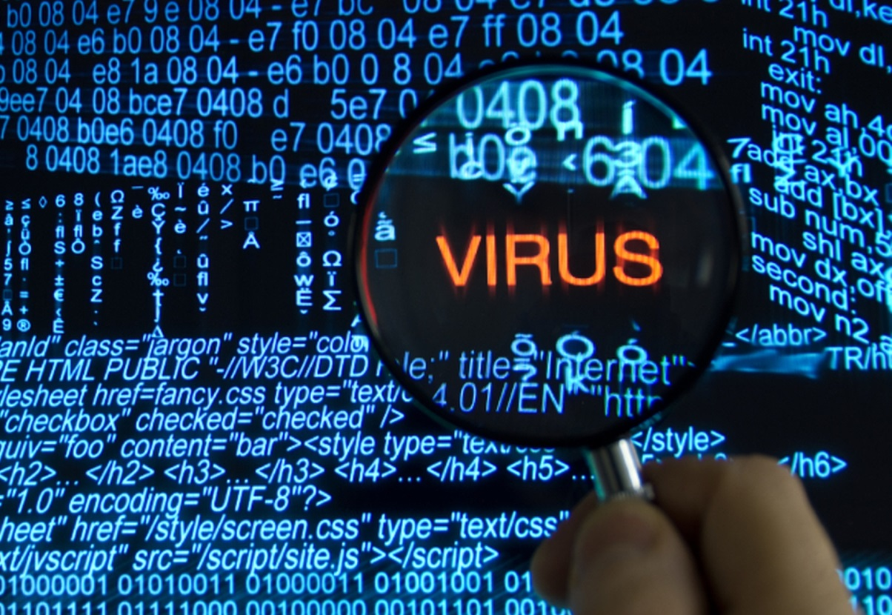
12. Vírus: Boot / Parasita / Camuflados / Macro

Slide 20
12.1 VÍRUS DE SETOR DE BOOT
Ao iniciar o computador, o conteúdo original do setor de boot do HD é movido par outra parte do disco, o virus passa a ocupar aquele espaço e instrui o computador a continuar com sua rotina normal de inicialização.
Esse tipo de vírus pode se instalar também na memória, aguardando que mais mídias sejam utilizadas pelo sistema.

Slide 21
12.2 VÍRUS PARASITAS
Utilizam arquivos executáveis como hospedeiros, inserindo, logo no início desses arquivos, instruções de desvio para o código do vírus.
Após infectar outros arquivos no HD, o vírus retorna o controle para o programa hospedeiro, o qual é executado como se nada de errado estivesse acontecendo. A cada vez que o hospedeiro é executado, há uma nova replicação do vírus.

Slide 22
12.3 VÍRUS CAMUFLADOS
São vírus que suprimem as mensagens de erro que normalmente aparecem quando ocorrem tentativas de execução de atividades não autorizadas.
Para não serem detectados facilmente pelos anti-vírus, os vírus camuflados mais sofisticados usam criptografia para dificultar sua identificação.

Slide 23
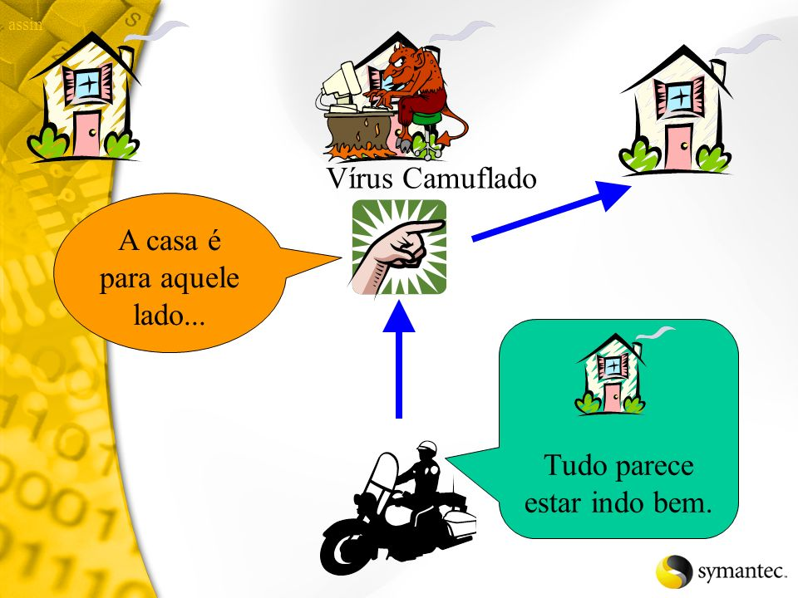

Slide 24
12.4 VÍRUS DE MACRO
Tecnicamente os arquivos de dados não contem vírus, pois não são executáveis. Porém, com a introdução de macros nos processadores de texto e planilhas, isso deixa de ser verdade.
Nas macros (pequenos programas) podem ser inseridos vírus, infectando assim o computador que usar tais documentos/planilhas.
Uma vez infectado o aplicativo (template), todos os documentos por ele gerado estarão também infectados (figura a seguir).

Slide 25
13. Worm
Worm é um programa capaz de se propagar automaticamente pelas redes, enviando cópias de si mesmo de computador para computador.
Diferente do vírus, o worm não se propaga por meio da inclusão de cópias de si mesmo em outros programas ou arquivos, mas sim pela execução direta de suas cópias ou pela exploração automática de vulnerabilidades existentes em programas instalados em computadores.

Slide 26
14. Span
O que é spam?
Spam é o termo usado para referir-se aos e-mails não solicitados, que geralmente são enviados para um grande número de pessoas. Quando o conteúdo é exclusivamente comercial, esse tipo de mensagem é chamada de UCE (do inglês Unsolicited Commercial E-mail).
O que são spam zombies?
Spam zombies são computadores de usuários finais que foram comprometidos por códigos maliciosos em geral, como worms, bots, vírus e cavalos de tróia. Estes códigos maliciosos, uma vez instalados, permitem que spammers utilizem a máquina para o envio de spam, sem o conhecimento do usuário. Enquanto utilizam máquinas comprometidas para executar suas atividades, dificultam a identificação da origem do spam e dos autores também. Os spam zombies são muito explorados pelos spammers, por proporcionar o anonimato que tanto os protege.

Slide 27
15. Flaming
Flaming é uma interação hostil entre usuários da Internet, através de mensagens ofensivas. Tais mensagens são chamadas de flames (tradução literal para o português: chama, labareda) e, na maioria dos casos, são publicadas em respostas a mensagens de conteúdo considerado provocativo ou ofensivo para aquele que publicou o flame.
O flaming geralmente ocorre no contexto de um fórum na Internet, no Internet Relay Chat (IRC), Usenet, por e-mail, por servidores de jogos, como Xbox Live ou PlayStation Network ou em sites de compartilhamento de vídeos. Frequentemente resulta da discussão de questões candentes do mundo real, relacionadas com política, religião e filosofia, ou de questões que polarizam grupos, mas também pode ser provocado por divergências aparentemente triviais.

Slide 28
16. Qual a diferença entre hacker e cracker?
"Hacker" e "cracker" podem ser palavras parecidas, mas possuem significados bastante opostos no mundo da tecnologia. De uma forma geral, hackers são indivíduos que elaboram e modificam softwares e hardwares de computadores, seja desenvolvendo funcionalidades novas ou adaptando as antigas. Já cracker é o termo usado para designar quem pratica a quebra (ou cracking) de um sistema de segurança.
Na prática, os dois termos servem para conotar pessoas que têm habilidades com computadores, porém, cada um dos "grupos" usa essas habilidades de formas bem diferentes. Os hackers utilizam todo o seu conhecimento para melhorar softwares de forma legal e nunca invadem um sistema com o intuito de causar danos.

Slide 29
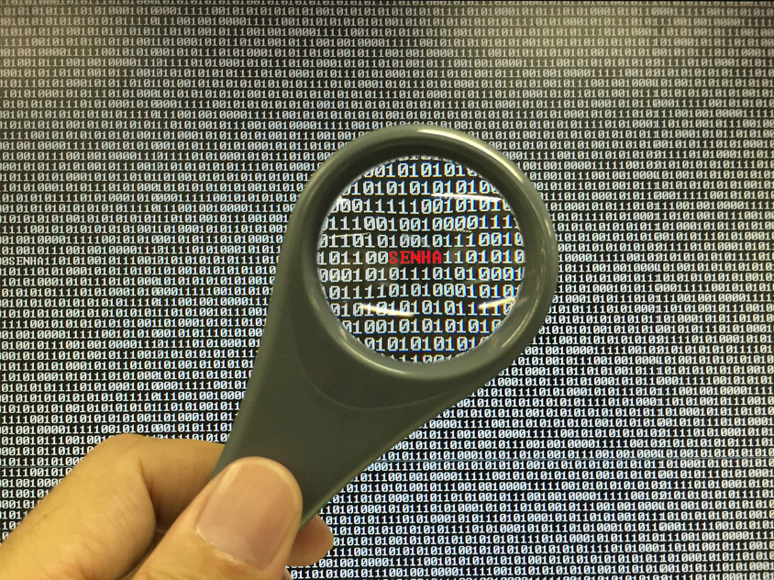
17. O que é criptografia?
O termo Criptografia surgiu da fusão das palavras gregas "Kryptós" e "gráphein", que significam "oculto" e "escrever", respectivamente. Trata-se de um conjunto de regras que visa codificar a informação de forma que só o emissor e o receptor consiga decifrá-la. Para isso várias técnicas são usadas, e ao passar do tempo modificada, aperfeiçoada e o surgimento de novas outras de maneira que fiquem mais seguras.

Slide 30
18. Firewall
Um firewall (em português: parede de fogo) é um dispositivo de uma rede de computadores que tem por objetivo aplicar uma política de segurança a um determinado ponto da rede. O firewall pode ser do tipo filtros de pacotes, proxy de aplicações, etc. Os firewalls são geralmente associados a redes TCP/IP.^{[1]}..
Este dispositivo de segurança existe na forma de software e de hardware, a combinação de ambos é chamado tecnicamente de "appliance"^{[2]}. A complexidade de instalação depende do tamanho da rede, da política de segurança, da quantidade de regras que controlam o fluxo de entrada e saída de informações e do grau de segurança desejado.

Slide 31
19. Proxy
Proxy é o termo utilizado para definir os intermediários entre o usuário e seu servidor. E por isso desempenha a função de conexão do computador (local) à rede externa (Internet). Como os endereços locais do computador não são válidos para acessos externos, cabe ao proxy enviar a solicitação do endereço local para o servidor, traduzindo e repassando-a para o seu computador.
Todas as requisições feitas ao servidor (o site que você quer acessar) passarão pelo seu proxy. Ao chegar ao site, o IP (Internet Protocol / Protocolo de Internet)do proxy fica registrado no cache do seu destino e não o seu. É pelo IP que os hackers conseguem invadir computadores, portanto deve-se manter o nível de segurança do seu gateway (porta de ligação com o proxy) seguro.

Slide 32
20. Backup
Backup é uma cópia de segurança. O termo em inglês é muito utilizado por empresas e pessoas que guardam documentos, imagens, vídeos e outros arquivos no computador ou na nuvem, hospedados em redes online como Dropbox e Google Drive. O objetivo da ação é o usuário se resguardar de uma ocasional perda de arquivos originais, seja por ações despropositadas do usuário como perder um CD/DVD e ter um problema com o HD, ou ainda mau funcionamento dos sistemas. Ter uma cópia de segurança permite restaurar os dados perdidos.

Slide 33
21. Biometria
A biometria tem sido utilizada largamente nos nossos dias por ser eficiente mecanismo de segurança.
Biometria, em termos simples, significa o estudo estático das características físicas e comportamentais dos seres vivos; bio (vida) + metria (medida).

Slide 34
21. Biometria
Data Center, ou Centro de Processamento de Dados, é um ambiente projetado para concentrar servidores, equipamentos de processamento e armazenamento de dados, e sistemas de ativos de rede, como switches, roteadores, e outros. Por isso, é considerado o sistema nervoso das empresas.

Slide 35

A imaginação é mais importante que a ciência, porque a ciência é limitada, ao passo que a imaginação abrange o mundo inteiro.
Albert Einstein

